Slide 1
Presentación Etapa 1 Taller Aplicado de Programación
TPY1101 Taller Aplicado de Programación

Slide 2
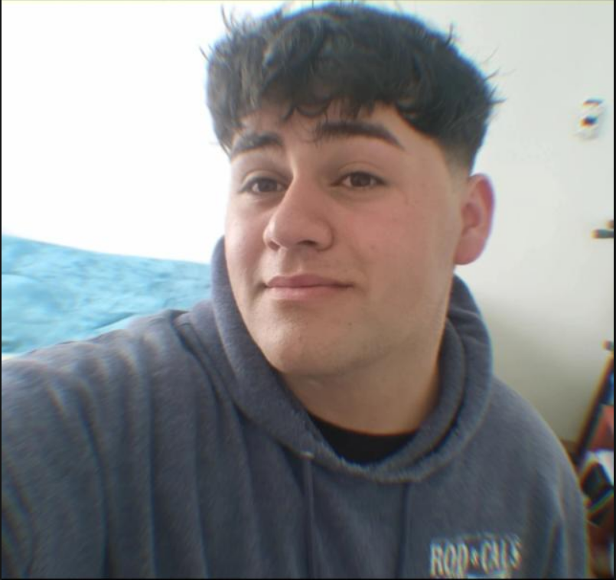
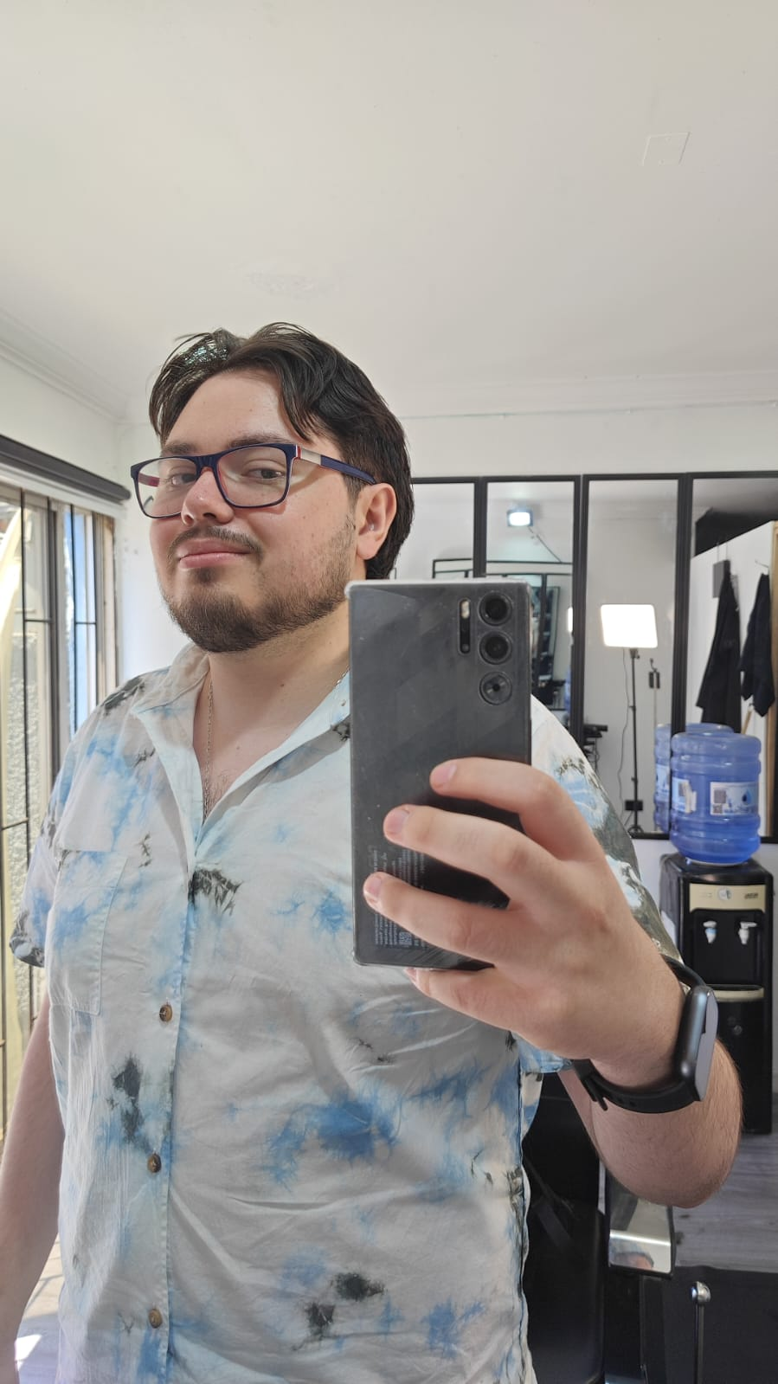

Integrantes Equipo de Trabajo​
Alonso Millar
Alejandro Gómez
Sebastián Valenzuela

Slide 3


Contenidos a desarrollar

Slide 4
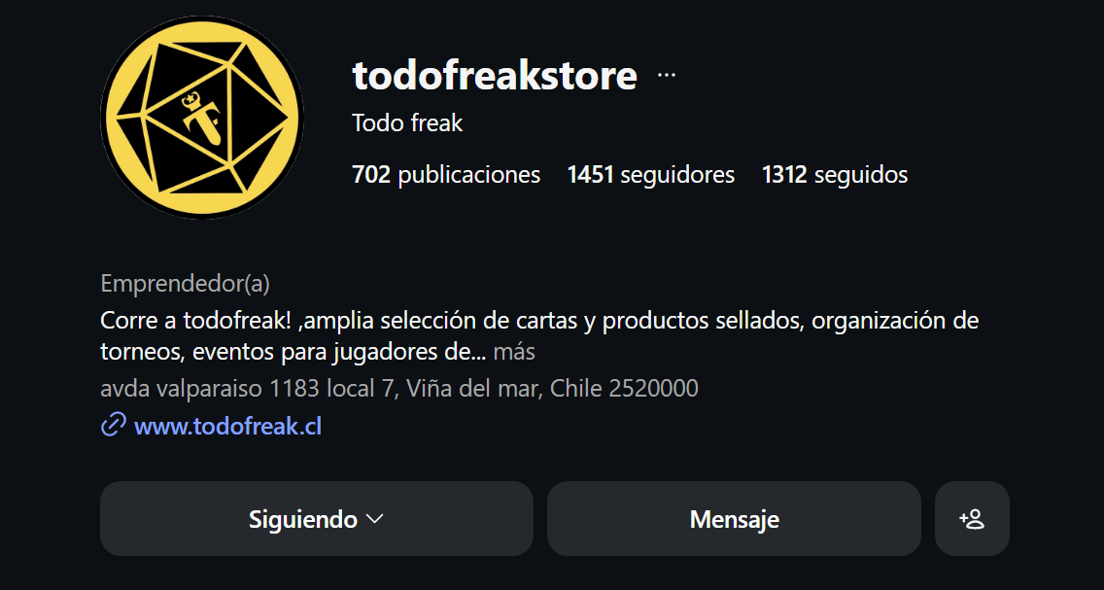
Problemática
El propietario de la tienda TodoFreak pretende modernizar y optimizar su negocio, así atraer una mayor clientela y otorgar mejor comodidad en sus servicios

Slide 5
Objetivo del proyecto
La aplicación dispone con éstos objetivos en mente:
* Creación de eventos
Poder crear eventos caracterizados y enfocados en juegos de cartas,siendo estos los disponibles en la tienda.
* Aumentar público
Tras tener mejores herramientas para facilitar la fluidez en las organización de éstos eventos y como anexo la opción de alimento dentro del recinto, dará un lugar más placentero para la clientela general.
*Aumentar ventas
Aumentando clientela, también aumentas las ventas.
* Optimizar costos de gastos comunes
Un problema particular es el gasto en luz dentro del recinto. La especialización en la aplicación permitirá solventar los gastos comunes dentro de este.

Slide 6
Alcance del proyecto
Uno de los focos que se llegan en mente es que la aplicación mantenga una alta escabilidad para futuras modificaciones, tomando en cuenta la estructura con la que se creará la aplicación.
Luego de haber completado el proyecto, la aplicación también trae potencial para poder llevarse a un uso más allá de solamente un cliente.
Se espera que la aplicación quede en un estado tal, que no necesite mantención pasado 3 meses de la entrega final de ésta. Es decir, que la aplicación pueda tomar una forma definitva, la que pueda funcionar indefinidamente.

Slide 7
Tiempo asociado
Se representara en la carta Gantt

Slide 8
Solución propuesta
La solución se divide en dos frentes principales:
Para los usuarios/clientes: Podrán registrarse por sí mismos en los eventos publicados, visualizar la cartelera de actividades y realizar consultas directas sobre productos a través de un sistema de solicitudes en la app.
Para el administrador (Cesar): Contará con un panel de control dedicado para publicar avisos, gestionar los eventos de forma automatizada y recibir notificaciones en tiempo real cuando un usuario abandone un evento. Esto le permitirá reofertar el cupo inmediatamente a otro cliente.
Técnicamente, la solución será escalable y segura, construida bajo una arquitectura de microservicios utilizando Spring Boot para el backend, y Ionic, Angular y Capacitor para el entorno móvil, cumpliendo estrictamente con normativas de protección de datos (Ley 19.628 y GDPR).

Slide 9
Conclusión y Reflexión

Slide 10
Bibliografía

Slide 11
Bibliografía
Norma APA 7ma Edición.

